Slide 1
REGISTRAZIONE SCUOLE, DOCENTI E ALUNNI PER
A.S. 2024/2025
M. Bologna – LNL, 1 ottobre 2025

Slide 2
Le registrazioni attuali si riferiscono all’AS 2024/2025, quindi sono le registrazioni definitive.
File e presentazione li troverete nella cartella registrazioni:
Registrazioni (scuole, docenti, studenti) (AS. 2024-2025)

Slide 3
I dati di ogni progetto dovrebbero corrispondere ai dati inseriti nella tabella: PresenzeCostiProgettiCC3M.xlsx
Questa analisi considerano:
Art&Science
Asimov
Stage
HopE
Radiolab
Inspyre
INFN Kids
Lab2Go
Masterclass
OCRA
PID
Sxt
Aggiornamenti

Slide 4
Sempre 3 tipologie di analisi:
Totali: studenti + docenti
Solo studenti
Solo docenti
Per ogni analisi, è stata fatta la distribuzione geografica in base le regioni italiane ed eventuale prospetto estero
Segue anche analisi per genere

Slide 5
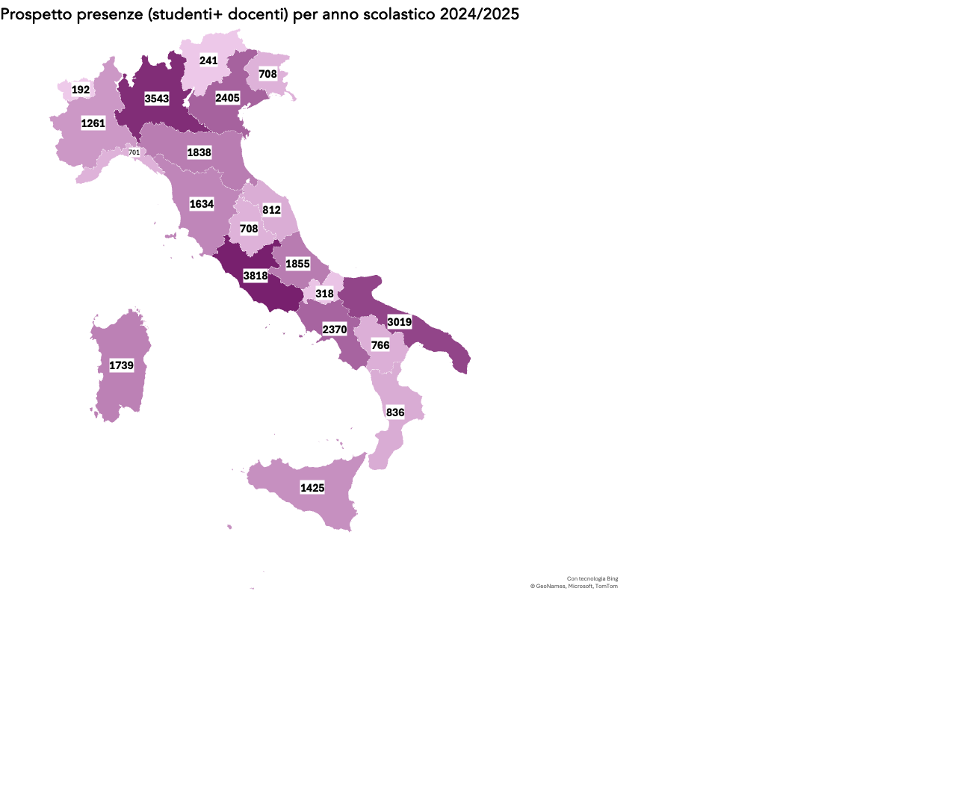
STUDENTI + DOCENTI
Progetti | Numero presenze totali
Art&Science | 4968
Asimov | 16157
Stage | 130
HopE | 144
Radiolab | 890
Inspyre | 66
Lab2Go | 924
Masterclass | 3289
OCRA | 1243
PID | 97
SxT | 1001
Aggiornamenti | 77
INFN Kids | 1287
TOTALE | 30273

Slide 6
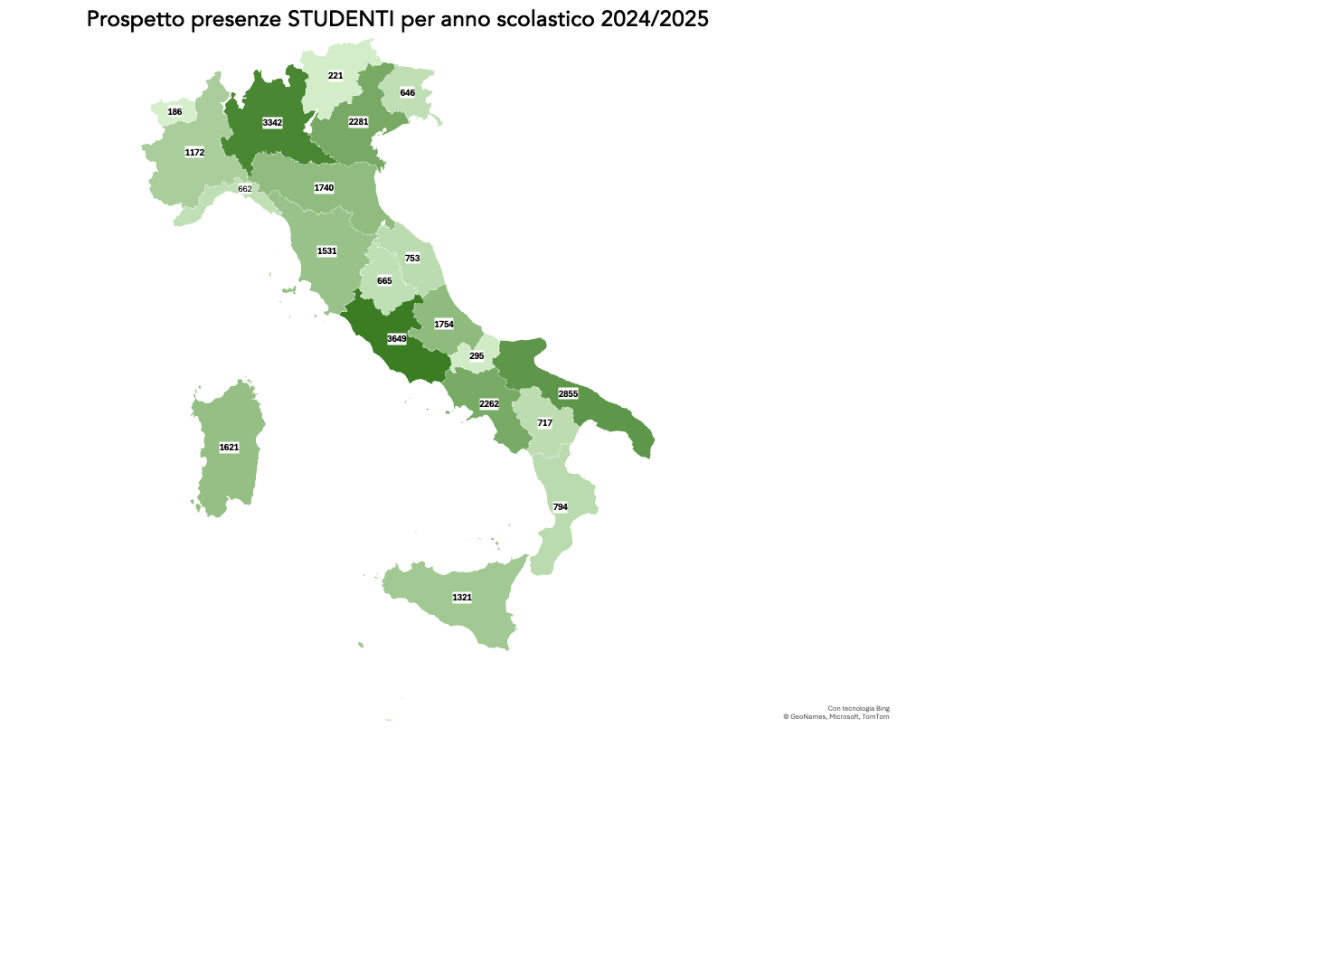
STUDENTI
Progetti | Numero Studenti
Art&Science | 4638
Asimov | 15105
Stage | 130
HopE | 144
Radiolab | 839
Inspyre | 66
Lab2Go | 828
Masterclass | 3289
OCRA | 1243
SxT | 1001
INFN Kids | 1268
TOTALE STUDENTI | 27283

Slide 7
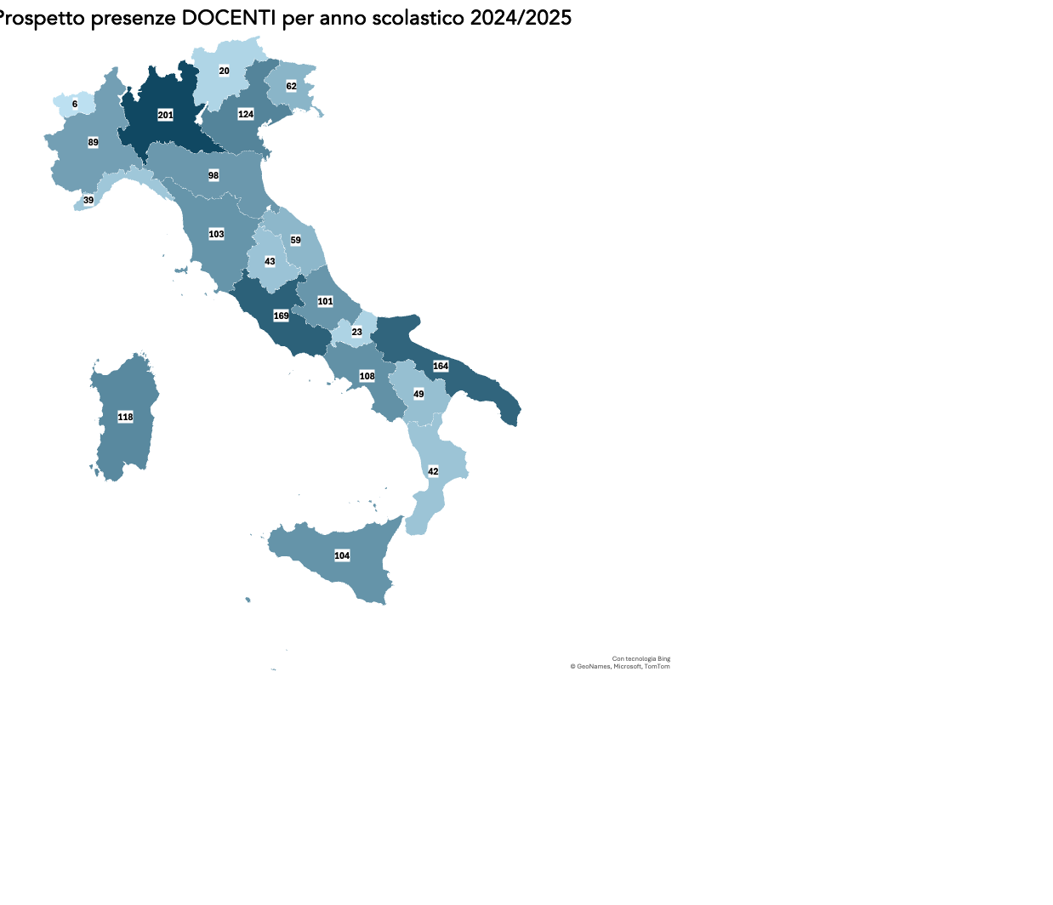
DOCENTI
Progetti | Numero Docenti
Art&Science | 330
Radiolab | 51
Lab2Go | 96
Asimov | 1052
PID | 97
Aggiornamenti | 77
INFN Kids | 19
TOTALE DOCENTI | 1703

Slide 8
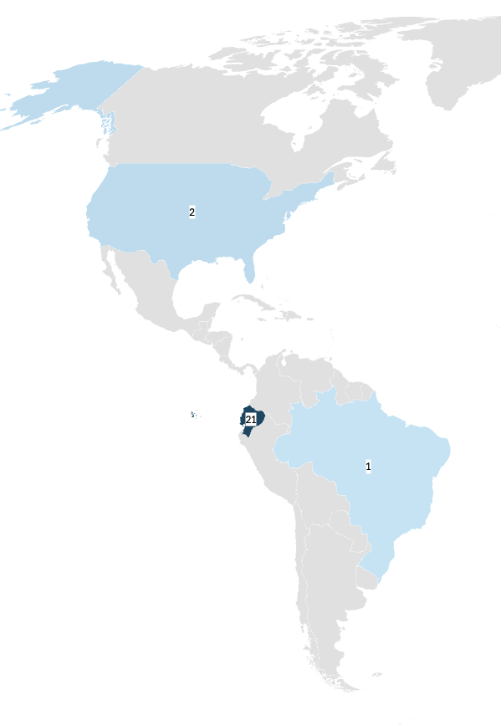
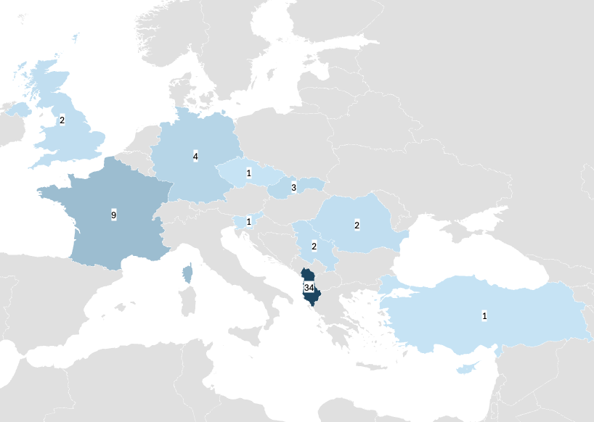
PROGETTO | STATO ESTERO | NUMERO PRESENZE
Stage | USA | 1
Radiolab | Albania | 34
Radiolab | Ecuador | 21
Inspyre | Brazil | 1
Inspyre | Cyprus | 1
Inspyre | Czechia | 1
Inspyre | France | 9
Inspyre | Germany | 4
Inspyre | Romania | 2
Inspyre | Serbia | 2
Inspyre | Slovakia | 3
Inspyre | Slovenia | 1
Inspyre | Türkiye | 1
Inspyre | UK | 2
Inspyre | USA | 1
TOTALE ESTERO |  | 84

Slide 9
Prospetto genere STUDENTI
PROGETTO | M | F | altro/non dichiarato | TOTALE
Art&Science | 2078 | 2538 | 22 | 4638
Asimov | 7486 | 7547 | 72 | 15105
Stage | 72 | 58 | \ | 130
HopE | 92 | 48 | 4 | 144
Radiolab | 465 | 366 | 8 | 839
Inspyre | 31 | 35 | \ | 66
Lab2Go | 410 | 408 | 10 | 828
Masterclass | 1874 | 1396 | 19 | 3289
OCRA | 774 | 465 | 4 | 1243
Prospetto genere DOCENTI
PROGETTO | M | F | altro/non dichiarato | TOTALE
Art&Science | 71 | 259 | \ | 330
Radiolab | 19 | 35 | \ | 54
Lab2Go | 35 | 61 | \ | 96
PID | 28 | 69 | \ | 97

